Slide 1
浙江理工大学
2024
基于图神经网络的离散曲面的曲线设计方法研究
开题报告
汇报人：王金童 指导老师：金耀

Slide 2
浙江理工大学
01
选题背景及意义
02
相关研究现状
目 录
03
研究内容及方法
CONTENTS
04
进度安排及预期成果

Slide 3
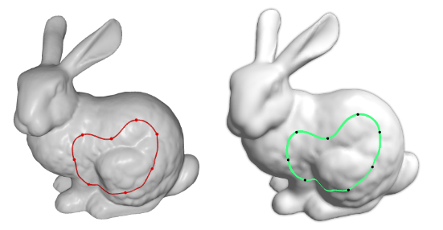
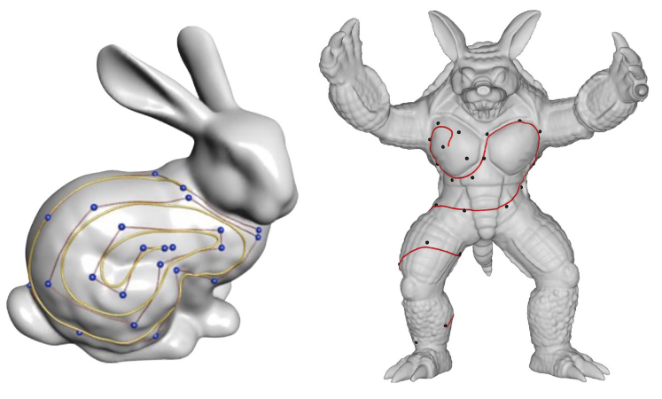
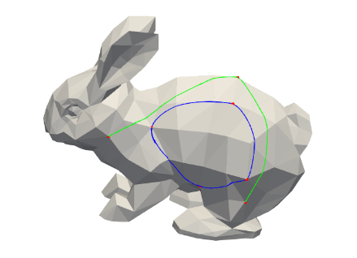
选题的背景
离散曲面上的曲线设计
随着计算机图形学和几何处理技术的飞速发展，如何在复杂的离散曲面网格上生成光滑且满足几何和拓扑控制条件的曲线，在计算机图形学、数值仿真、医学图像处理等领域已成为研究中的一个重要课题。
图1
图2
图3
高效且满足几何和拓扑条件的曲线设计，在三维建模和形状优化中具有重要意义。
Notes:
该问题广泛应用于计算机图形学、数值仿真、医学图像处理等领域，尤其在三维建模和形状优化中具有重要意义。
离散曲面上的曲线设计是指在离散化的几何网格（如三角网格）上生成符合特定几何和拓扑约束的曲线。涉及如何在有限的离散点和连接边上构造光滑且具有期望形状的曲线

Slide 4
选题的背景及依据
1.2 以变分法进行三角网格的曲线设计为例
曲线生成效率：曲线生成的速度不能过慢，尽可能满足实时要求。
曲线的生成质量：生成的曲线需足够光滑，并且满足用户期望的形状与拓扑结构。

Slide 5
选题的背景及依据
1.3 问题提出
基于离散网格上的曲线设计方法研究
如何表示离散曲面上的曲线，并对其进行优化？
如何在曲线设计过程中添加对曲线的形状和拓扑控制，使结果满足用户期望？
Notes:
基于这两点，简要介绍一下相关工作

Slide 6
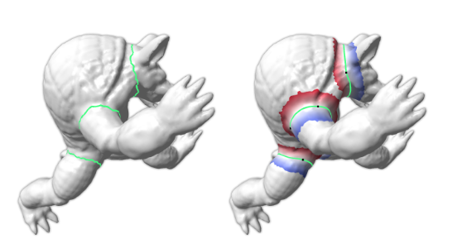
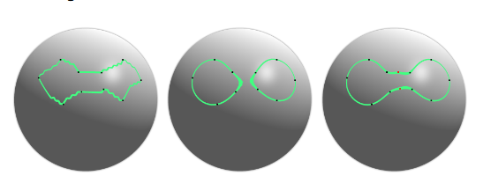
相关研究现状
2.1 基于数值优化的方法
使用水平集方法隐式表示曲线
通过目标函数对曲线几何进行控制
使用窄带加速策略减少计算量
无法控制拓扑变化且对网格质量敏感
[1] ZHANG X, WU S, CHEN J, 等. Versatile Curve Design by Level Set with Quadratic Convergence[J/OL]. IEEE Transactions on Visualization and Computer Graphics, 2024.
Notes:
由于目标函数对顶点的二阶导数是非凸的，hession矩阵可能是不定的（存在负特征值），导致优化过程不稳定，作者将其投影到最近的半正定矩阵（即将负的特征值置为零）来使矩阵更稳定，可以用于优化算法中。
使用L-M算法（列文伯格-马夸尔特法），使得优化过程更加稳定，收敛速度接近二次收敛，并且与传统的梯度下降方法相比，效果更好。
使用窄带加速，来减少计算量
但是没有涉及到对优化过程中曲线拓扑的控制，且在处理接近退化的网格时会出现数值问题。

Slide 7
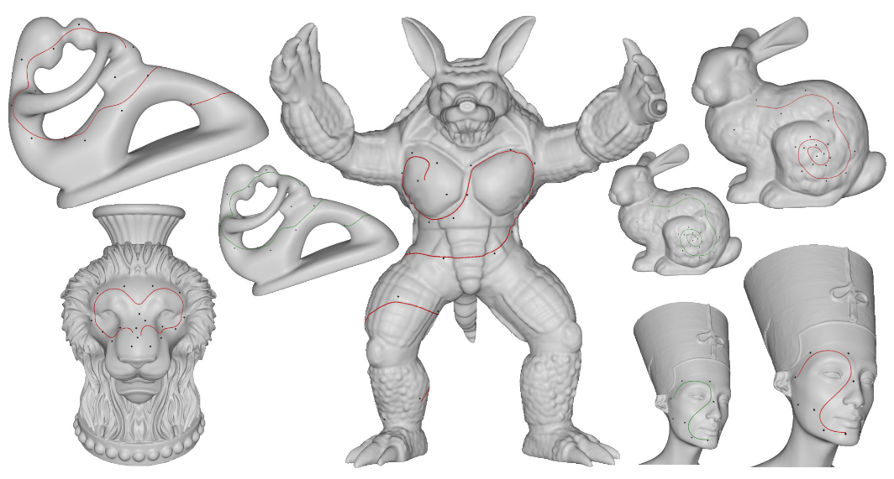

相关研究现状
2.2 基于黎曼度量的方法
使用RCM替换样条曲线中的仿射加权平均
使用牛顿法对曲线进行几何优化
控制点不能间隔过远且算法可能不收敛
[2] MANCINELLI C, PUPPO E. Computing the riemannian center of mass on meshes[J/OL]. Computer Aided Geometric Design, 2023.
Notes:
这种方法类似于b样条方法在流形空间中的扩展，对于复杂的曲线，需要大量的控制点， 如果能量函数不是凸函数，RCM 方法可能不收敛
基于黎曼度量的方法首先将欧几里得空间中的仿射加权平均扩展到流形空间，使用黎曼质心来定义一组点在流形上的几何中心。黎曼质心是通过最小化点集到几何中心的测地线距离计算得出的，它能更自然地处理流形上的几何关系。接下来，利用黎曼质心生成样条曲线，作为曲线优化的初始形状。最后，通过数值优化方法，进一步调整黎曼质心的位置，优化曲线的形状，确保曲线满足给定的几何和拓扑约束

Slide 8
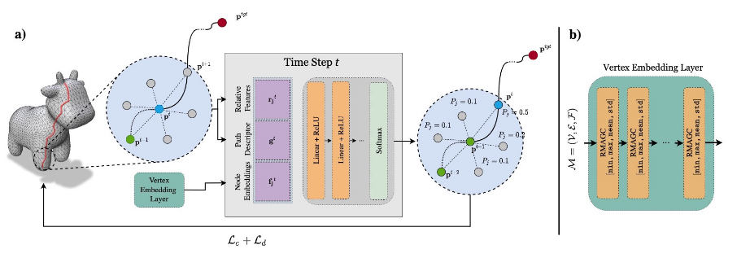
相关研究现状
2.3 基于学习的方法
使用GNN预测点对之间的测地路径
预测路径精度很低，没有几何拓扑控制
[3] POTAMIAS R A, NEOFYTOU A, BINTSI K M, 等. GraphWalks: Efficient Shape Agnostic Geodesic Shortest Path Estimation[C/OL]//2022 IEEE/CVF Conference on Computer Vision and Pattern Recognition Workshops (CVPRW). New Orleans, LA, USA: IEEE, 2022.
Notes:
1. 预测的路径不能穿过face，只能在edge上。相当于有learning方式查找图中两点最短路径。
2. 预测的准确性不高，测地路径长度误差接近20%（小于5%是可以的，比较好）
预测的路径偏离目标点，甚至在节点周围形成循环，从而使路径失效。引入了一种路径描述符来编码路径的前缀，即从起点到当前节点的路径信息。
在路径预测过程中使用动量公式来确保路径的方向正确，避免产生不合理的路径预测。特别是，目标是确保路径预测不受回路或错误方向向量的影响。
利用余弦相似度特征来捕捉路径方向及其与起点和终点之间的方向向量的对齐。选择余弦相似度最大的点。

Slide 9
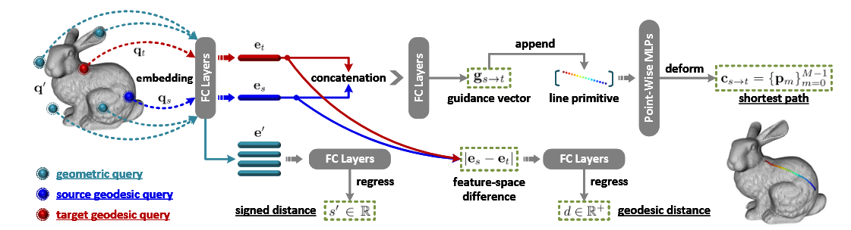
相关研究现状
2.3 基于学习的方法
使用MLP过拟合给定网格，预测点对之间的测地路径。
模型泛化能力不足，没有几何拓扑控制
[4] ZHANG Q, HOU J, ADIKUSUMA Y Y, 等. NeuroGF: A Neural Representation for Fast Geodesic Distance and Path Queries[J].

Slide 10
相关研究现状
2.4 研究现状总结
基于优化的方法
传统的基于数值优化的研究方法，需多次迭代优化目标曲线，特别是对于大规模的网格模型，往往比较耗时。
优化过程中缺少对曲线的拓扑控制，且对网格质量敏感。
基于学习的方法
现有的基于学习的方法，在进行曲线生成时关注点对之间的测地曲线，没有考虑曲线的几何和拓扑约束。
没有兼顾模型的泛化能力和预测的精度。

Slide 11
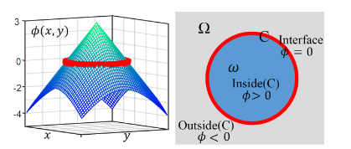

研究内容及方法
3.1 使用水平集隐式表示曲线
水平集方法
水平集方法通过比目标维度高一维的水平集函数（LSF）的零水平集隐式地表示曲线。
添加正则化项，使得到的水平集更加稳定：
[5] HU P, SHUAI B, LIU J, 等. Deep Level Sets for Salient Object Detection[C/OL]//2017 IEEE Conference on Computer Vision and Pattern Recognition (CVPR).
Notes:
水平集方法隐式表示曲线，模型预测的结果是定义在顶点上的水平集值。曲线通过零水平集隐式表示。可通过一些后处理方法提取零水平集，得到预期曲线。
水平集可以自然地处理曲线设计过程中的流形约束，并保证曲线的光滑性和连续性。
输入的数据为预处理之后的网格顶点特征，通过卷积、池化和残差连接来获取输入数据多层次的特征，并以此预测出水平集值。

Slide 12
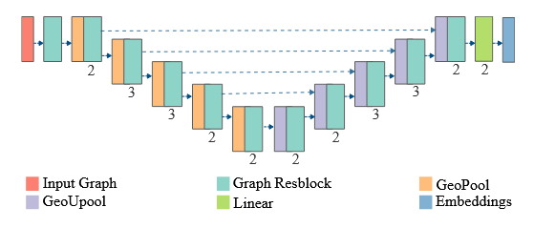
研究内容及方法
3.2 使用神经网络进行曲线设计
Unet架构的GNN
使用GNN构建U-Net架构模型，以解决传统方法需多次迭代，且对网格质量要求高的问题。
[6] PANG B, ZHENG Z, WANG G, 等. Learning the Geodesic Embedding with Graph Neural Networks[J/OL]. ACM Transactions on Graphics, 2023.
Notes:
针对第一个问题：如何提高曲线设计的效率，并提高算法对质量较差的网格进行曲线设计的鲁棒性和准确性？
使用机器学习模型来进行曲线的设计，对于训练好的模型，只需一次前向过程即可得到满足约束的曲线，避免了数值方法多次迭代，耗时的问题
使用Unet架构，结合残差连接可以获取输入的多层次的特征，对质量较差的网格有更好的鲁棒性。

Slide 13
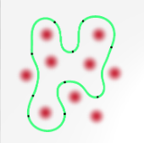




研究内容及方法
3.3 曲线的几何控制
几何约束的预处理：
基于图神经网络的方法不涉及到对输入网格的迭代优化过程。为了能够使用户指定的外部约束起作用，通过预处理过程将用户指定约束转换为网格的特征，用于神经网络处理。
几何损失项的定义：
几何约束可分为：插值项约束、障碍项约束、光滑性约束与指定点的切线约束，结合水平集方法，定义几何损失项如下：
其中：
Notes:
针对第二个问题：如何对曲线生成进行几何约束？
通过两方面对曲线进行几何控制
1. 将用户指定的约束转换为网格的特征，输入模型进行卷积
2. 设计相应的几何约束项，在训练模型
因为本研究提出的基于图神经网络的方法不涉及到对输入网格的迭代优化过程，因此，为了能够使用户指定的外部约束起作用，通过预处理过程将用户指定约束转换为网格的特征，
并结合损失函数中的几何约束项，来训练模型

Slide 14
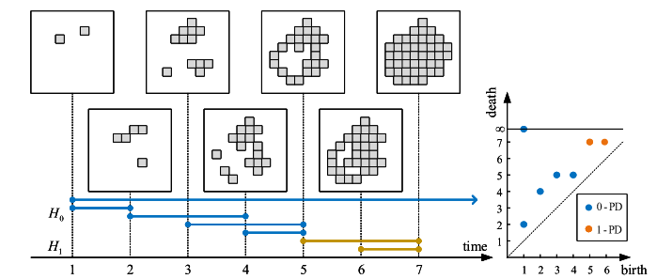
研究内容及方法
3.4 曲线的拓扑控制
持续图表（PD）
使用持续同调技术，根据初始水平集计算隐式曲线的持续图表，转换为向量化的持续图用于模型输入。
[7] DONG Z, CHEN J, LIN H. Topology-controllable implicit surface reconstruction based on persistent homology[J/OL]. Computer-Aided Design, 2022.
Notes:
通过立方复形，定义过滤，随着过滤的阈值（参数）增大，可以捕获不同维度拓扑特征诞生和死亡。

Slide 15
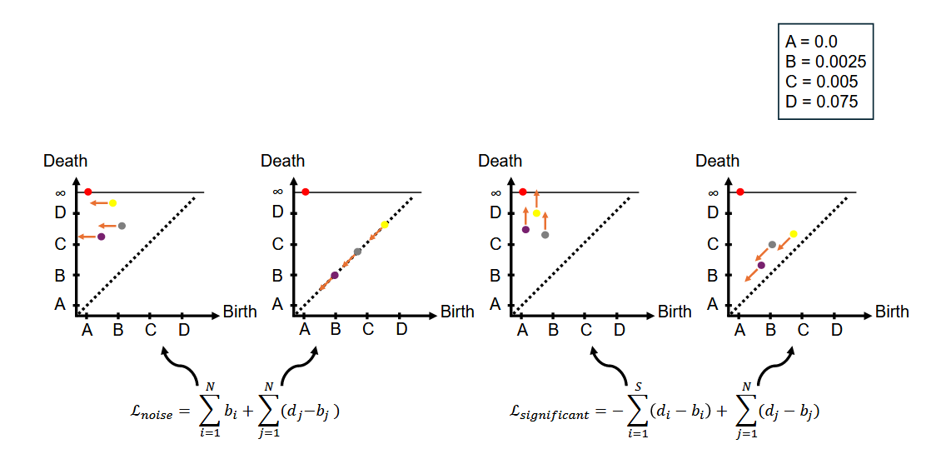
研究内容及方法
3.4 曲线的拓扑控制
拓扑损失项
使用持续同调技术，根据初始水平集计算隐式曲线的持续图表，转换为向量化的持续图用于模型输入。
[8] JIGNASU A, BALU A, SARKAR S, 等. SDFConnect: Neural implicit surface reconstruction of a sparse point cloud with topological constraints[C/OL]//2024 IEEE/CVF Conference on Computer Vision and Pattern Recognition Workshops (CVPRW). Seattle, WA, USA: IEEE, 2024.
Notes:
持续图表并不适合单次预测输出结果的神经网络模型的训练，更适合于多次迭代的算法或神经网络
因此将其转换为向量化的持续图PI，作为神经网络的输入，并设计相应的损失函数，用于使网络学习如何使预测的结果保持隐式曲线的初始拓扑特征。

Slide 16
进度安排及预期成果
2026.01-2026.04
2025.06-2025.12
完成毕业论文撰写
模型实现及验证
设计实验测试
03
2024.12-2025.05
02
资料收集与整理
模型复现及调试
01
科研成果
发表有关本课题的一篇小论文和大论文
实际应用
根据曲线生成模型开发一个曲线编辑系统，使用户可以交互进行曲线编辑。

Slide 17
浙江理工大学
2024
感谢答辩老师的聆听
敬请批评指正
汇报人：王金童 指导老师：金耀

